Slide 1

第四讲 循环群与置换群
复习问题：
当a≠0时，a⁰=1；当a=0时，a⁰没有意义。如何解释？
请问什么时候0⁰是有意义的，其值是什么？
周 晓 聪
中山大学计算机学院
2026年4月
isszxc@mail.sysu.edu.cn
代数结构
第四讲 循环群与置换群
2026年4月
Notes:
对非零的a，a^0=a^5/a^5=a^{5-5}=a^0=1
对整数加法群的有限子群{0}，0^0成立，其值为0

Slide 2
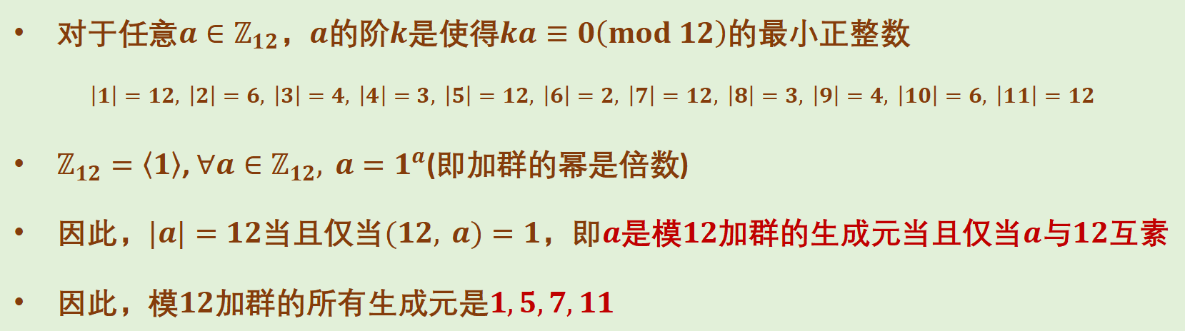
循环群
循环群生成元举例
给出模$12$加群$\left(ℤ_{12}, ⊕_{12}\right)$的所有生成元
对于任意$a∈ℤ_{12}$，$a$的阶$k$是使得$ka≡0\left(mod 12\right)$的最小正整数
$$\left|1\right|=12, \left|2\right|=6, \left|3\right|=4, \left|4\right|=3, \left|5\right|=12, \left|6\right|=2, \left|7\right|=12, \left|8\right|=3, \left|9\right|=4, \left|10\right|=6, \left|11\right|=12$$
$ℤ_{12}=\left\langle 1\right\rangle$, $∀a∈ℤ_{12}, a=1^{a}$(即加群的幂是倍数)
因此，$|a|=12$当且仅当$(12, a)=1$，即$a$是模$12$加群的生成元当且仅当$a$与$12$互素
因此，模$12$加群的所有生成元是$1,5,7,11$
代数结构
第四讲 循环群与置换群
2026年4月 /38

Slide 3
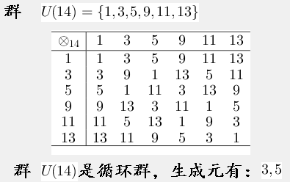
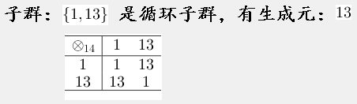
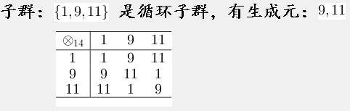

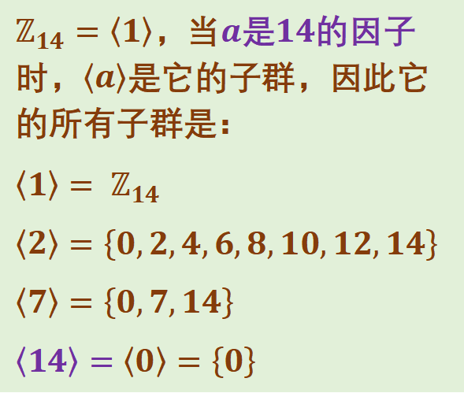
循环群
循环群的所有子群举例
给出$ℤ_{14}$加群和$U(14)$群的所有子群。
$ℤ_{14}=\left\langle 1\right\rangle$，当$a$是$14$的因子时，$\left\langle a\right\rangle$是它的子群，因此它的所有子群是：
$\left\langle 1\right\rangle = ℤ_{14}$
$\left\langle 2\right\rangle =\left\{0,2,4,6,8,10,12,14\right\}$
$\left\langle 7\right\rangle =\left\{0,7,14\right\}$
$\left\langle 14\right\rangle =\left\langle 0\right\rangle =\left\{0\right\}$
$U(14)$的所有子群是$\left\langle 3\right\rangle , \left\langle 3^{2}=9\right\rangle , \left\langle 3^{3}=13\right\rangle , \left\langle 3^{6}=1\right\rangle$
代数结构
第四讲 循环群与置换群
2026年4月 /38

